Slide 1
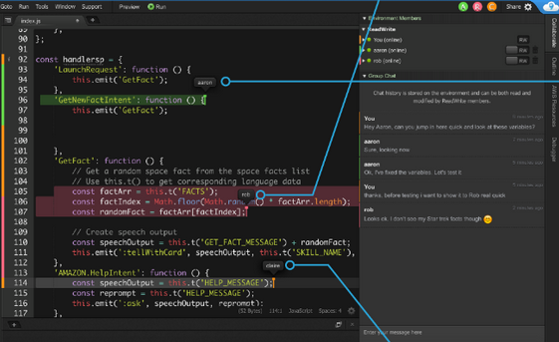
IDE
IDE делают процесс разработки быстрее, проще и эффективнее. Интегрированные среды разработки помогают ускорить процесс, предоставляя возможность совместной работы над проектом. IDE могут обнаруживать, исправлять или предупреждать об ошибках в коде по мере его написания.

Slide 2

PyCharm
PyCharm — это среда программирования для языка Python, или IDE. Средами называют программы, в которых можно писать, запускать и отлаживать код, устанавливать новые расширения и дополнительные модули.

Slide 3
Продукт доступен в двух версиях: PyCharm Community Edition — бесплатная версия, находится под лицензией Apache License, и PyCharm Professional Edition — расширенная версия продукта, обладающая дополнительной функциональностью, является проприетарным ПО.
Инструменты и функции, предоставляемые этой интегрированной средой, помогают Python-программистам быстро и эффективно писать код, синхронизироваться с системой контроля версий, использовать фреймворки и плагины, позволяя при этом настроить интерфейс так, как удобно самому пользователю и даже дают возможность дополнительного расширения IDE.

Slide 4
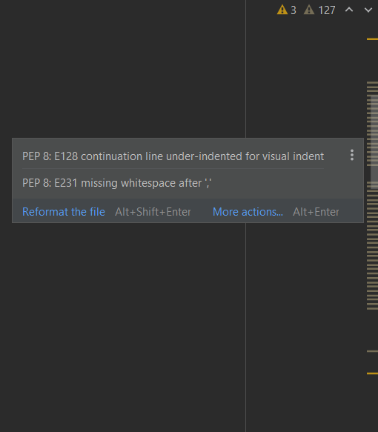
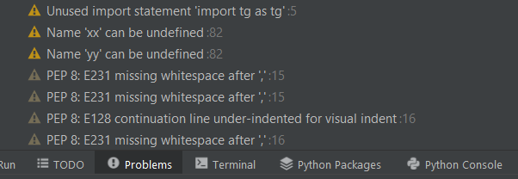
Встроенный анализатор кода
В PyCharm, конечно же, есть встроенный анализатор кода, который действительно помогает при его написании. Благодаря анализатору можно весьма комфортно перемещаться по проекту, использовать быстрый поиск, а также исправлять ошибки, которые PyCharm любезно подсвечивает и подробно описывает

Slide 5

Подсветка кода
PyCharm имеет удобный редактор кода со всеми полезными функциями: подсветкой синтаксиса, автоматическим форматированием, дополнением и отступами. PyCharm позволяет проверять версии интерпретатора языка на совместимость, а также использовать шаблоны кода.

Slide 6
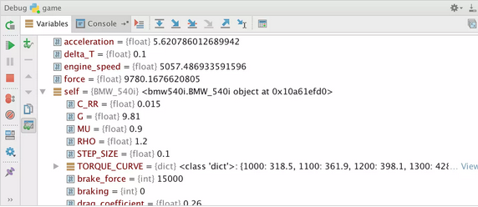
Графический откладчик и рефакторинг
PyCharm позволяет быстро производить рефакторинг кода, а также использовать удобный графический отладчик

Slide 7
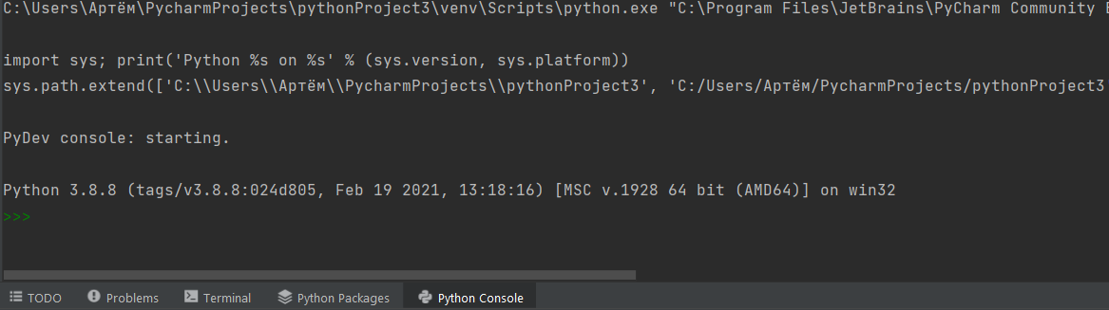
Встроенные функции
В PyCharm можно проводить интегрированное Unit тестирование, использовать интерактивные консоли для Python, Django, SSH, отладчика и баз данных.

Slide 8
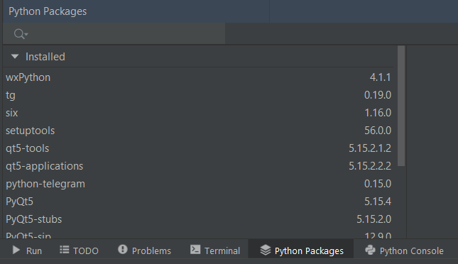
Плагины и дополнения
PyCharm имеет большую коллекцию плагинов, и его можно использовать в связке с разными трекерами вроде JIRA, Youtrack, Lighthouse, Redmine, Trac и так далее.

Slide 9
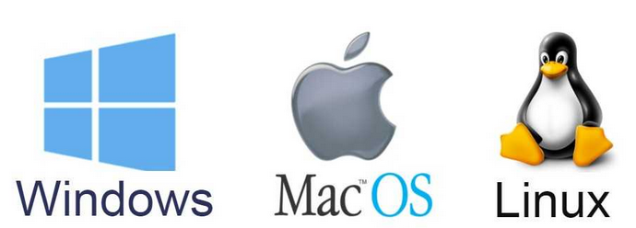
Платформы
PyCharm кросс-платформенная среда разработки: можно использовать на Linux, Windows и Mac OS.

Slide 10
Системные требования для работы в PyCharm
64-битная версия Microsoft Windows 10, 8, 7 (SP1);
RAM: не менее 4 ГБ, рекомендуется 8 ГБ;
1,5 ГБ сводного места на жестком диске + не менее 1 ГБ для кэша;
разрешение экрана — не менее 1024×768 пикселей;
Python 2.7, Python 3.5 или более поздняя версия.

Slide 11
Заключение
PyCharm — популярная среда разработки, заточенная под потребности Python-разработчиков. Она упрощает и ускоряет работу с кодом, помогает избегать багов и писать более чисто

Slide 12
Работу выполнили Филоненко Н.М.
Тихонов А.С.

